Slide 1
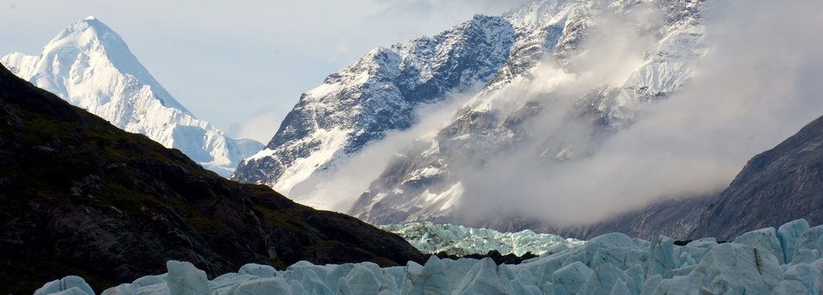
Prayer Meeting
for Persecuted Church Worldwide
2023년 12월 19일(화) pm7:30-9:00/Zoom
회의 ID 4286956103
Notes:
반사된 캡션이 있는 그림
(초급)
이 슬라이드의 그림 효과를 재현하려면 다음을 실행합니다.
홈 탭의 슬라이드 그룹에서 레이아웃을 클릭한 다음 빈 화면을 클릭합니다.
삽입 탭의 이미지 그룹에서 그림을 클릭합니다. 그림 삽입 대화 상자에서 그림을 선택한 다음 삽입을 클릭합니다.
그림 도구 아래의 서식 탭에 있는 크기 그룹에서 크기 및 위치 대화 상자 표시 아이콘을 클릭합니다. 그림 서식 대화 상자에서 이미지를 자르거나 크기를 조정하여 높이를 8.04 cm로 설정하고, 너비를 25.4 cm로 설정합니다. 그림을 자르려면 왼쪽 창에서 자르기를 클릭하고 오른쪽 창의 자르기 위치에서 높이, 너비, 왼쪽, 위쪽 상자에 원하는 값을 입력합니다. 그림 크기를 조정하려면 왼쪽 창에서 크기를 클릭하고 오른쪽 창의 크기 및 회전에서 높이 및 너비 상자에 원하는 값을 입력합니다.
그림을 선택합니다. 홈 탭의 그리기 그룹에서 정렬을 클릭하고 맞춤을 가리킨 후에 다음을 실행합니다.
슬라이드에 맞춤을 클릭합니다.
위쪽 맞춤을 클릭합니다.
그림 도구 아래의 서식 탭에 있는 그림 스타일 그룹에서 그림 효과를 클릭하고 반사를 가리킨 다음 반사 변형 아래에서 1/2 반사, 터치(첫 번째 행 왼쪽에서 두 번째 옵션)를 클릭합니다.
삽입 탭의 텍스트 그룹에서 텍스트 상자를 클릭하고 슬라이드에서 마우스를 끌어 텍스트 상자를 그립니다.
텍스트 상자에 텍스트를 입력하고 선택한 다음 홈 탭의 글꼴 그룹에 있는 글꼴 목록에서 굴림을 선택하고 글꼴 크기 상자에 42를 입력합니다.
홈 탭의 단락 그룹에서 텍스트 오른쪽 맞춤을 클릭하여 텍스트를 텍스트 상자 오른쪽에 맞춥니다.
텍스트 상자를 선택합니다. 그리기 도구 아래의 서식 탭에 있는 WordArt 스타일 그룹에서 텍스트 효과를 클릭하고 반사를 가리킨 다음 반사 변형 아래에서 1/2 반사, 터치(첫 번째 행 왼쪽에서 두 번째 옵션)를 클릭합니다.
그리기 도구 아래의 서식 탭에 있는 WordArt 스타일 그룹에서 텍스트 효과 서식 대화 상자 표시 아이콘을 클릭합니다. 텍스트 효과 서식 대화 상자의 왼쪽 창에서 텍스트 채우기를 클릭하고 텍스트 채우기 창에서 단색 채우기를 선택한 후에 다음을 실행합니다.
색 옆의 단추를 클릭한 다음 테마 색 아래에서 흰색, 배경 1(첫 번째 행 왼쪽에서 첫 번째 옵션)을 클릭합니다.
투명도 상자에 12%를 입력합니다.
슬라이드에서 텍스트 상자를 그림 위로 끌어 필요한 대로 배치합니다.
이 슬라이드의 배경을 재현하려면 다음을 실행합니다.
슬라이드 배경 영역을 마우스 오른쪽 단추로 클릭한 다음 배경 서식을 클릭합니다. 배경 서식 대화 상자의 왼쪽 창에서 채우기를 클릭하고 채우기 창에서 그라데이션 채우기를 선택한 후에 다음을 실행합니다.
종류 목록에서 방사형을 선택합니다.
방향 옆의 단추를 클릭한 다음 가운데에서(왼쪽에서 세 번째 옵션)를 클릭합니다.
슬라이더에 중지점이 두 개 나타날 때까지 그라데이션 중지점에서 추가 또는 제거를 클릭합니다.
또한 그라데이션 중지점 아래에서 앞서 추가한 그라데이션 중지점을 다음과 같이 사용자 지정합니다.
목록에서 중지점 1을 선택하고 다음을 실행합니다.
중지점 위치 상자에 10%를 입력합니다.
색 옆의 단추를 클릭한 다음 테마 색 아래에서 흰색, 배경 1, 5% 더 어둡게(두 번째 행 왼쪽에서 첫 번째 옵션)를 클릭합니다.
목록에서 중지점 2를 선택하고 다음을 실행합니다.
중지점 위치 상자에 99%를 입력합니다.
색 옆의 단추를 클릭한 다음 테마 색 아래에서 흰색, 배경 1, 35% 더 어둡게(다섯 번째 행 왼쪽에서 첫 번째 옵션)를 클릭합니다.

Slide 2




순서
찬양 5’
영상(3‘)
OPENDOORS CORE VALUE(5’)
소그룹 나눔 15’
박해 받는 교회를 위한 기도(30’)

Slide 3

OPEN DOORS CORE VALUE/핵심가치
1. 우리는 그리스도의 몸의 지체이다.
We are part of the Body of Christ.
2. 우리는 박해 받는 교회를 섬긴다.
We are Persecuted Church driven.
3. 우리는 성경의 사람이다.
We are people of the Bible.
4. 우리는 기도의 사람이다.
We are people of prayer.
5. 우리는 믿음으로 살며 사역한다.
We live and work by faith.
6. 우리는 예수 그리스도와 그의 지상명령에 헌신한다.
We are devoted to Jesus Christ and His commission.
7. 우리는 오직 하나님의 영광을 위해 사역한다.
We are motivated solely for the glory of God.

Slide 4
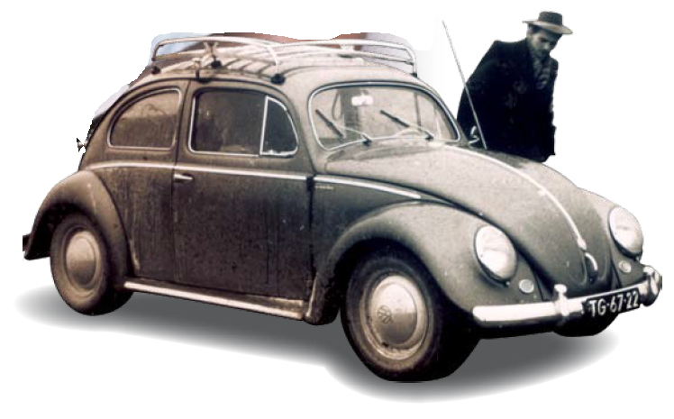
1. 우리는 그리스도의 몸의 지체이다.
We are part of the Body of Christ; a people to people people.
현장에 함께 있어 준다.
Be present.
우리는 서로 인격적인 만남이 필요하다.
We need the personal touch of each other.
서로에게 예수 그리스도가 되어 준다.
Be Jesus to each other.

Slide 5

3.2. 우리는 박해 받는 교회를 섬긴다.
We are Persecuted Church driven.
이것은 우리의 사역을 다른 사역과 구분 짓는 핵심요소이다.
This is what makes our ministry distinctive!
우리는 예수 그리스도를 따르기 위해 가장 비싼 대가를 치르는 사람들이 있는 곳이라면 가능한 어디든지 가서 그들의 이야기를 듣고 그들의 필요를 도우며 최선을 다해 섬긴다.
We serve those who pay the highest price for following Jesus by listening to them and meeting their needs wherever possible.

Slide 6

3.3. 우리는 성경의 사람이다.
We are people of the Bible.
성경을 읽고,
성경대로 살고,
성경이 되자.
Read the Bible,
to live the Bible,
and be the Bible.

Slide 7

3.4. 우리는 기도의 사람이다.
We are people of prayer.
기도는 우리에게 산소와 같다.
Prayer is our oxygen.
기도는 하나님과 동행하는 우리의 삶이다.
Prayer is our life with God.

Slide 8
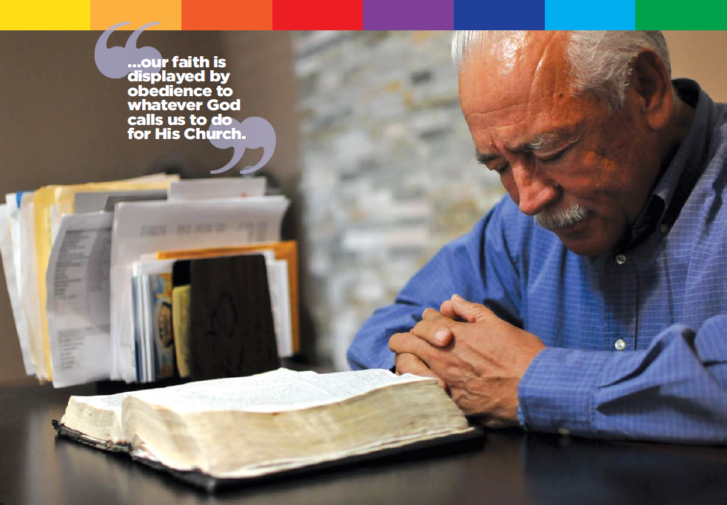
3.5. 우리는 믿음으로 살며 사역한다.
We live and work by faith.
우리는 위험을 기꺼이 감당하는 조직이다.
We are an organization that takes RISKS.
우리는 우리의 삶과 사역에 있어서 하나님만 전적으로 의지한다.
We live and work in total dependency on God.

Slide 9
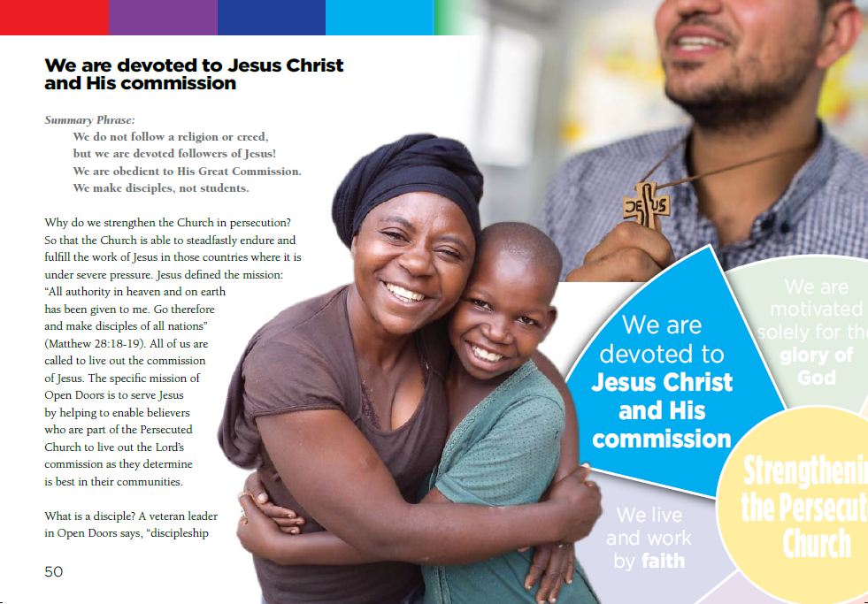
3.6. 우리는 예수 그리스도와 그의 지상명령에 헌신한다.
We are devoted to Jesus Christ and His commission.
우리는 어떤 종교나 신조를 따르는 자들이 아니라 예수를 따르는데 헌신된 사람들이다.
We do not follow a religion or creed, but we are devoted followers of Jesus!
우리는 그 분의 지상명령에 순종한다.
We are obedient to His Great Commission.
우리의 학생이 아니라, 제자의 길을 지향한다.
We make disciples, not students.

Slide 10
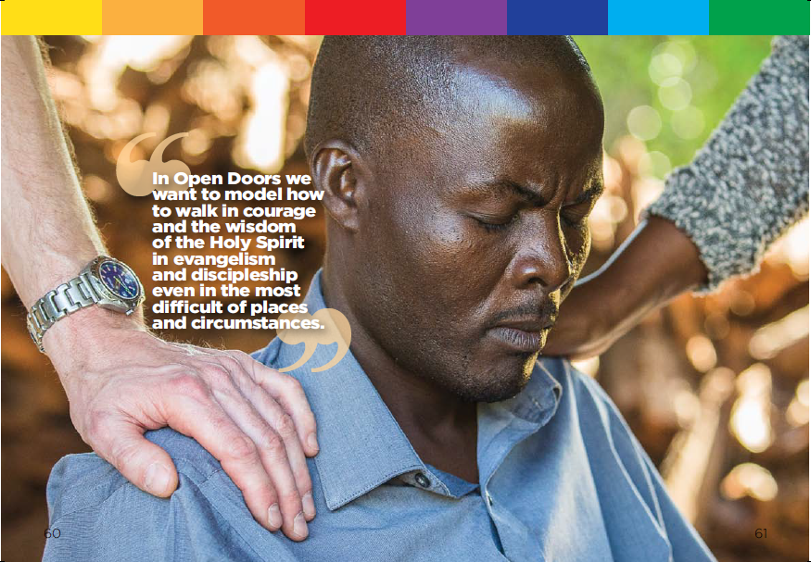
3.7. 우리는 오직 하나님의 영광을 위해 사역한다.
We are motivated solely for the glory of God.
하나님께서 우리 사역의 능력 되시기에, 오직 주님께서 모든 영광을 받으셔야 한다.
God’s power at work in us,
so that He receives all the glory.

Slide 11
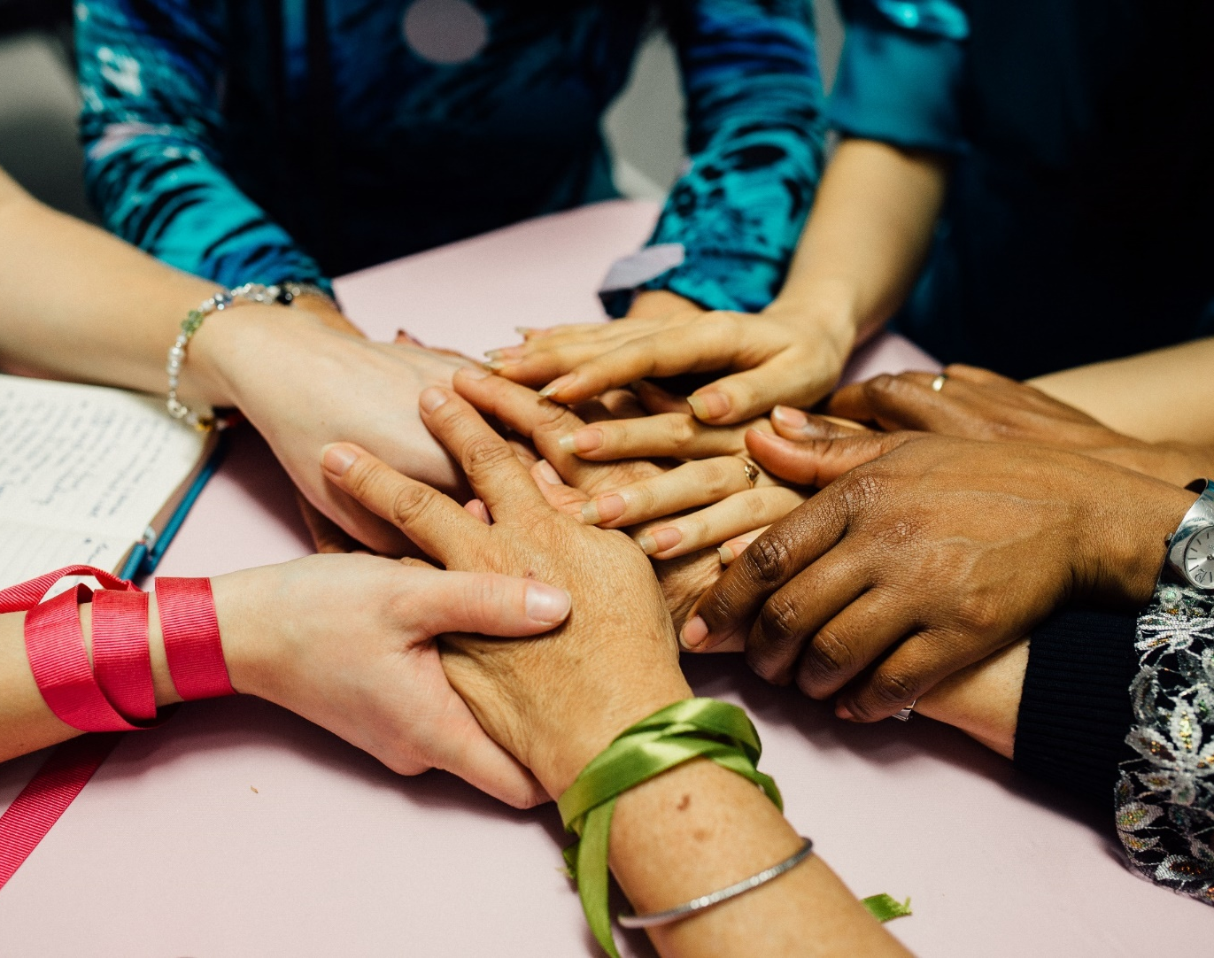
OPEN DOORS
CORE VALUE
비밀신자(Secret Believer)에 대한 용어는 어떻게 이해해야 할까요?
마10:31-32
누구든지 사람 앞에서 나를 시인하면 나도 하늘에 계신 내 아버지 앞에서 그를 시인할 것요,
누구든지 사람 앞에서 나를 부인하면 나도 하늘에 계신 내 아버지 앞에서 그를 부인하리라
³¹ “Whoever acknowledges me before men, I will also acknowledge him before my Father in heaven. But whoever disowns me before men, I will disown him before my Father in heaven.”

Slide 12

박해 받는 교회를 위한 기도(30')
Prayer for Persecuted Church

Slide 13

Arise Africa Campaign
아프리카여 일어나라 폭력적 박해에 맞서서
본 캠페인은 사하라 이남 아프리카의 폭력적인 기독교 박해 속에서 고통받고 있는 그리스도 안의 형제, 자매들을 기억하고 함께 연합하며 폭력적인 박해에 함께 맞서기 위한 사역입니다.
저희가 함께하지 않으면 이 곳의 교회들은 미래를 잃어버릴 수도 있습니다. 오픈도어는 앞으로 4년 동안 이 캠페인을 진행하며 전세계 교회들이 이 폭력적인 박해에 맞서 함께 일어서기를 기대합니다. 깨어 간절히 기도해주시고 지원해주시고, 현재 아프리카에서 일어나고 있는 일들에 대해서 함께 나눠주세요.
오픈도어는 극단주의 이데올로기와 만연해 있는 폭력에 맞서기 위해 캠페인활동을 하며 변화를 만들어 낼 것입니다. 그리고 향후 4년 동안 사하라 사막 이남 아프리카의 400만 명의 기독교인들을 접촉하고 이들에게 영적, 물질적, 그리고 정신적 지원을 제공할 계획입니다.
하나님께서 돕고 계십니다. 여러분도 아프리카의 폭력적인 기독교 박해에 함께 맞서 주세요.

Slide 14
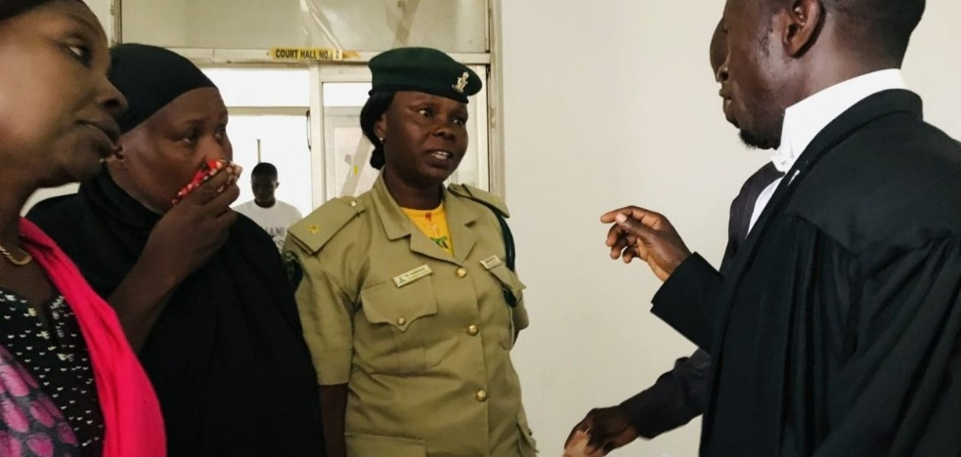
신성모독 혐의로 기소된 로다 자타우,
뜻밖의 보석으로 석방되다 -12월8일(금)
나이지리아 기독교인 다섯 아이의 어머니인 로다 자타우가 뜻밖에 석방되었습니다. 우리의 기도를 들으신 하나님을 찬양합니다. 하지만 그녀는 우리의 지속적인 기도가 필요합니다. 그녀의 안전을 위해 비공개 장소로 이송되었으나 여전히 신성모독 혐의를 받고 있습니다.
오픈도어 법률전문가 사무엘은 자타우의 체포를 둘러싼 폭도들의 공격에 대한 우려도 제기했습니다. 그는 "나이지리아에서 종교적 소수자를 대상으로 한 신성모독 혐의와 관련된 폭력이 증가하고 있다"며 "이는 나이지리아 헌법과 국제 인권 기준에 위배되는 신성모독 범죄의 합법화"가 그 원인이라고 지목했습니다.
로다와 그녀의 가족을 위해, 그리고 안전과 정의를 위해 계속 기도해 주세요.
로다의 사건과 재판 전 장기간 구금은 국제 사회와 인권 단체, 교회 대표들의 관심을 끌어 왔습니다.
로다는 2022년 5월 20일 북부 바우치 주 카탕가에서 '불경스러운' 왓츠앱 메시지를 동료들에게 전달한 혐의로 체포되었습니다. 이 메시지에서 일주일 전 신성모독 혐의로 폭도들에게 돌을 맞고 불에 타 죽은 기독교인 학생 데보라 사무엘의 죽음을 비판하는 동영상을 공유했습니다.
지난 19개월 동안 로다의 재판은 휴정과 연기로 인해 어려움을 겪었습니다. 이 기간 동안 법정 출두를 제외하고는 가족을 만나는 것도 금지되었습니다.석방된 후 자타우는 공개되지 않은 장소로 이송되었습니다. 가족들은 고발 이후 공격이 두려워 집을 떠나야 했습니다.
자타우는 바우치 형법에 따라 '공공 소요 선동, 종교적 신조에 대한 모욕과 흥분, 사이버 스토킹' 혐의를 받고 있으며, 유죄 판결을 받으면 최대 5년의 징역형을 선고받을 수 있습니다.

Slide 15

Day 1. 사하라 이남 아프리카의 교회를 위해 기도합니다.
Pray for the Church in Sub-Saharan Africa.
사하라 이남 아프리카 교회의 생존을 위해 기도합니다. 기독교인들이 예수님을 굳게 붙들 수 있도록 도와주세요.
사헬 지역 성도들을 위해 기도합니다. 폭력과 살인으로 인해 생긴 트라우마를 치료해 주시고, 이들의 마음을 위로하여 주옵소서.
박해가 심해지는 가운데에서도 그리스도인들이 하나님의 영광을 구할 때에 지혜와 믿음과 피할 길을 주시기를 간절히 기도합니다.
우리가 사방으로 욱여쌈을 당하여도 싸이지 아니하며 답답한 일을 당하여도 낙심하지 아니하며 박해를 받아도 버린 바 되지 아니하며 거꾸러뜨림을 당하여도 망하지 아니하고 (고후 4:8-9)

Slide 16

Day 2. 사하라 이남 아프리카의 지도자를 위해 기도합니다.
Pray for the leaders of sub-Saharan Africa.
사하라 이남 아프리카의 혼란 속에서 안정을 찾을 수 있도록 기도합니다. 특별히 정치 지도자들이 부족, 종교, 성별에 관계없이 모든 사람들이 평화롭게 살 수 있는 안전한 국가를 만들 수 있도록 도와 주세요.
현명한 지도자들이 경제 위기 가운데서도 국가를 안정적으로 이끌 수 있도록 인도해 주세요.
박해를 받은 교회 지도자들을 위해 기도합니다. 새 힘을 더하시고, 회복시켜 주셔서, 다시 교회를 인도할 수 있도록 영적으로 잘 준비시켜 주세요.
임금들과 높은 지위에 있는 모든 사람들을 위하여 하라 이는 우리가 모든 경건과 단정함으로 고요하고 평안한 생활을 하려 함이라
(딤전2:2)

Slide 17

Day 3. 사하라 사막 이남 지역의 젊은이들을 위해 기도해 주세요.
아프리카 인구의 60% 이상이 25세 미만입니다. 교회는 젊고 역동적이며 성장하고 있습니다. 그러나 사하라 이남 아프리카에서는 폭력적인 박해로 젊은이들의 삶이 황폐화되고 있습니다.
아버지! 사하라 사막 이남 아프리카의 젊은 그리스도인들을 보호하여 주세요.
예수님! 청소년들에게 힘과 은혜를 주셔서, 극심한 핍박에도 불구하고 예수님을 계속 따르게 해 주세요.
트라우마 치료, 영적 도움, 기술 및 고용 훈련을 통해 올해 나이지리아에서 42,000명의 젊은 기독교인을 지원하고자 하는 Open Doors의 사역을 사용하여 주세요.
대대로 주께서 행하시는 일을 크게 찬양하며 주의 능한 일을 선포하리로다. (시145:4)

Slide 18

Day 4. 사하라 사막 이남 지역의 슬픔에 잠긴 사람들을 위해 기도해 주세요.
“여호와는 마음이 상한 자를 가까이 하시고 충심으로 통회하는 자를 구원하시는도다.” - 시편 34:18
슬픔과 상실감에 사로잡혀 절망속에 있는 가족들을 위해 기도해 주세요.
주님께서 개입하여 치명적인 공격을 중단시키고 반군들의 마음이 증오에서 사랑으로 바뀌도록 기도해 주세요.
긴급한 도움이 필요한 유가족들에게 오픈도어의 실질적인 지원과 돌봄의 손길이 이어지도록 기도해 주세요.

Slide 19

Day 5. 강제로 피신한 사람들을 위해 기도해 주세요.
아프리카 전역에서 1,200만 명이 넘는 사람들이 집을 잃었고 어떤 지역에서는 교회의 존재 자체가 위협 받고 있습니다. 많은 사람들이 보코하람과 이슬람 국가(IS)와 같은 지하디스트 무장단체를 피해 탈출했습니다.
강제로 도망쳐야 하는 그리스도인 가족들이 인내할 수 있는 용기와 힘을 주시도록 기도합니다.
점점 더 위험해 지는 곳에서 교회를 인도하는 목회자들에게 지혜를 주세요.
그리스도인들이 피신하는 동안에도 교회가 강하고 영향력 있고 담대하게 회복되도록 기도합니다.

Slide 20

Day 6. 학대 받는 여성들을 위해 기도해 주세요.
사하라 사막 이남 아프리카 전역에서 우리는 마을에서 납치되어 혹독하고 잔인한 학대를 당하는 소녀와 여성에 대한 소식을 종종 듣습니다. 강간과 성폭력은 잔인한 박해 전술입니다.
나이지리아, 부르키나파소, 카메룬, 말리, 콩고민주공화국에서 매일 폭행의 위험을 안고 살아가는 젊은 그리스도인 여성들을 위해 기도합니다.
기독교 여성들이 이 위협적인 시대에서 보호받으며, 예수님께 굳건히 붙들린 바 되고, 하나님의 자녀로서의 정체성을 확고히 하며 살아 갈수 있도록 기도합니다.
극단주의 단체의 기독교 소녀들의 잔인한 납치가 중단되도록 기도합니다. 납치된 소녀들은 폭도들과 강제로 결혼하게 됩니다.

Slide 21

Day7. Pray for Arise Africa.
“일어나라 빛을 발하라 이는 네 빛이 이르렀음이니라” - 이사야 60:1
사역적으로 우리는 사하라 사막 이남 아프리카에 있는 수백만 명의 기독교인을 영적, 육체적, 정서적으로 지원하는 것을 목표로 합니다. 4년 간의 Arise Africa 캠페인을 통해 전 세계 교회가 깨어나 이 지역에서 일어나고 있는 사건들에 대해 직접 관여하는 것을 보고 싶습니다.
기도로 참여하든지 다른 어떤 것이든지 Arise Africa에서 나의 역할을 보여달라고 하나님께 간구하십시오.
전 세계의 기독교인들이 사하라 사막 이남의 아프리카 가족을 위해 기도하고, 목소리를 내고, 후원할 것을 확신하도록 기도합니다.
카메룬, 부르키나파소, 나이지리아, 말리, 콩고민주공화국에 있는 오픈도어의 파트너들의 주님의 보호하심을 위해 기도합니다.

Slide 22
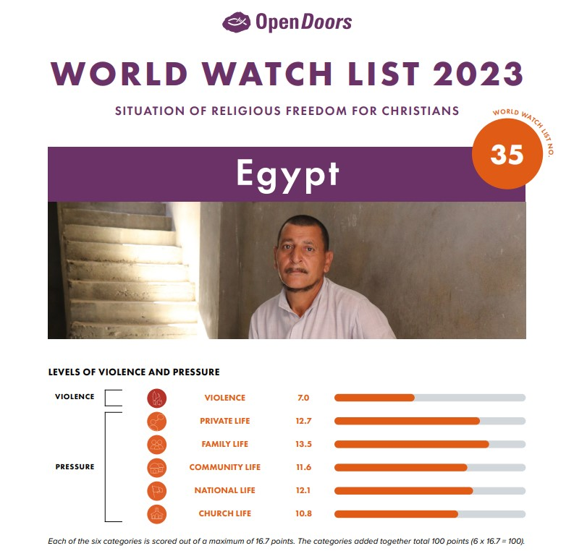
WWL 박해순위 35위 국가/Egypt
오픈도어는 이집트의 지역 파트너들을 통해 읽고 쓰는 능력 훈련, 교육 지원, 변호, 의료 봉사 활동, 청소년, 가족 및 여성 사역으로 교회를 지원합니다.
“여호와께서 좋은 것을 주시리니 우리 땅이 그 산물을 내리로다.” (시편 85:12)
이집트의 기독교인들은 종교의 자유 침해가 대부분 지역 사회에서 발생한다고 말합니다. 기독교인 여성들이 길을 걷다가 괴롭힘을 당하는 것부터 화난 무슬림 무리가 기독교 공동체 전체를 강제로 이주시키고 그들의 집과 소지품을 압수하는 등 사건은 다양합니다. 이러한 종류의 사건은 주로 살라피스트 운동이 활발한 농촌 지역이나 이집트 북부 지역 농촌에서 발생합니다. 그들의 영향력은 문맹률과 빈곤률이 높은 농촌 사회에서 두드러지게 나타납니다.
알시시 대통령은 정기적으로 이집트의 기독교 공동체에 대해 긍정적으로 이야기합니다. 그러나 기독교인을 보호하려는 지방 당국의 의지가 없기 때문에 신자들은 이집트를 떠나고 있습니다. 특히 북부 이집트에서 여러 종류의 공격에 취약합니다. 특히 집단적 적대감과 폭도들의 폭력은 계속해서 어려움을 야기하고 있습니다. 또한 정권의 독재적 성격으로 인해 교회 지도자나 기독교인들이 이러한 관행에 반대하는 목소리를 내는 것은 소용이 없습니다.
더욱이, 모스크를 다루는 방식과는 큰 대조를 이루며, 모든 동네의 교회를 합법화 하기 위하여 공식 등록하도록 했습니다. 무슬림 배경을 가진 기독교인들은 가족들로부터 이슬람으로 돌아가라는 엄청난 압력에 직면하기 때문에 신앙생활에 큰 어려움을 겪고 있습니다. 국가는 또한 그들이 개종에 대한 공식적인 인정을 받는 것을 불가능하게 만듭니다.

Slide 23
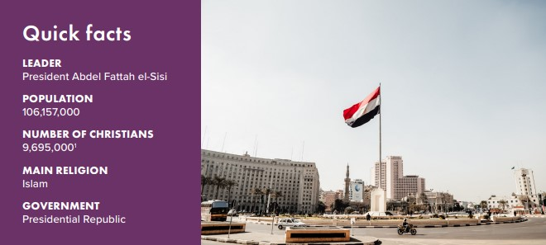
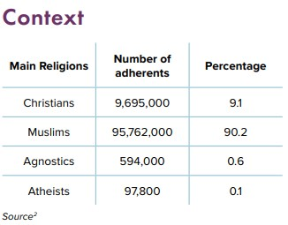
WWL 박해순위 35위 국가/
Egypt
아라비아 반도의 비밀 신자들의 믿음을 강하게 해 주시도록
아라비아 반도에 기독교인의 수가 증가함에 대해 감사드리며 더 관대한 문화로 바뀌도록
고용주로부터 학대를 당하는 기독교 이주 노동자를 보호해 주시도록

Slide 24
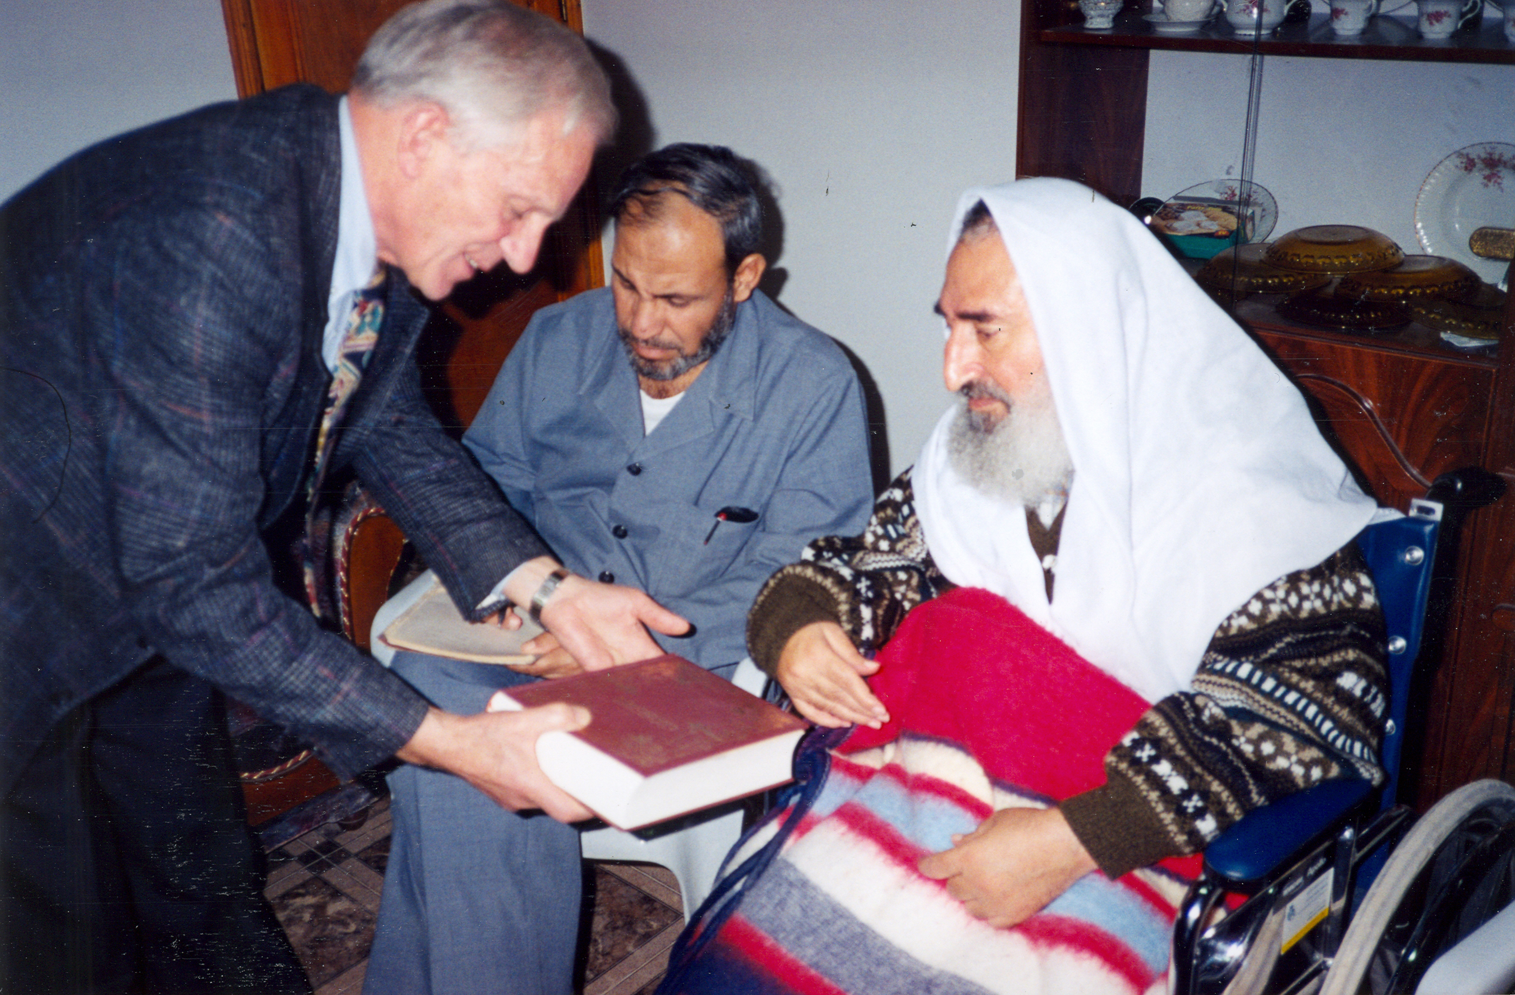
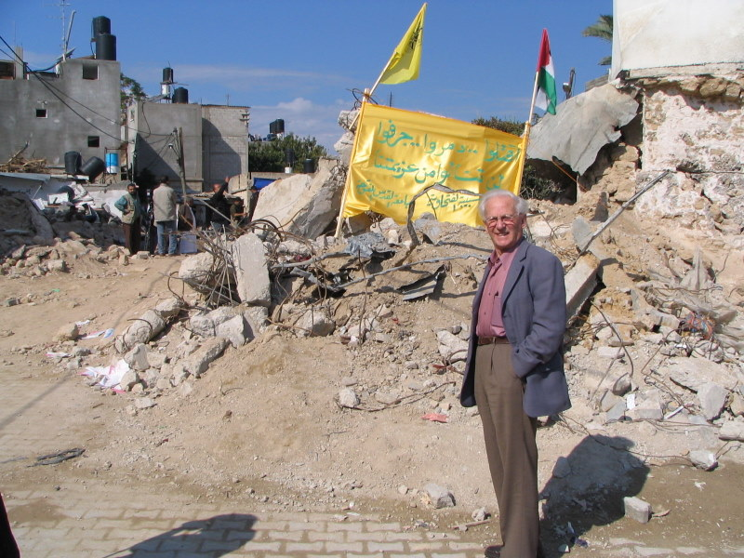
#중동: 팔레스타인/이스라엘을 위한 기도- 가자시티 교회 건물에서 기독교인 2명 추가 사망
12월 16일 토요일, 가자시티의 가톨릭 교회 건물에서 가자지구의 기독교인 여성 2명이 이스라엘군의 총탄에 사망했습니다. 다른 많은 팔레스타인 기독교인들과 마찬가지로 이들은 하마스와 이스라엘 간의 전쟁이 시작된 이후 교회로 피신했습니다. 예루살렘 라틴 총대주교청의 성명에 따르면 여성들은 이스라엘 저격수에 의해 살해당했습니다.
이 성명에 따르면, ＂나히다와 그녀의 딸 사마르는 수녀원으로 가던 중 총에 맞아 사망했습니다. 한 명은 다른 한 명을 안전한 곳으로 옮기려다 사망했습니다. 교회 건물에서 다른 사람들을 보호하려다 7명이 더 총에 맞아 부상을 입었습니다. 어떤 경고도, 어떤 통보도 없었습니다.“
또, 같은 날 일찍 교회 건물의 일부인 다른 수녀원이 이스라엘 탱크의 공격을 받았는데, 당시 54 명의 장애인을 수용하고 있었습니다. 이 사람들은 더 이상 이 건물에 머물 수 없습니다. 54명 중 일부는 인공호흡기가 필요하지만 현재 인공호흡기를 구할 수도 없습니다. 이 지역의 폭격으로 인해 교회 건물에 있던 다른 세 명이 부상을 입었습니다.
지난 주말까지 20명이 넘는 기독교인들이 폭격으로 인해 사망했으며, 그중 18명은 이스라엘이 그리스 정교회와 가까운 집을 표적으로 삼아 교회 건물에 큰 피해를 입혔을 때 사망했습니다.
사람들이 참으로 회개하고 하나님께로 돌아올 수 있도록 기도해주세요.
사랑하는 가족을 잃은 사람들이 위로를 받을 수 있도록 기도해주세요.
가자지구의 교회 건물에 갇혀 있는 사람들을 위해 주님의 보호하심을 구하고, 육체적, 정서적 건강을 위해 기도해 주세요.
지금까지 그들이 음식과 식수를 찾을 수 있었던 것에 대해 하나님께 감사드립니다. 지난 주 많은 팔레스타인 젊은이들이 용기를 얻었던 집회에 대해서도 하나님께 감사드립니다.

Slide 25
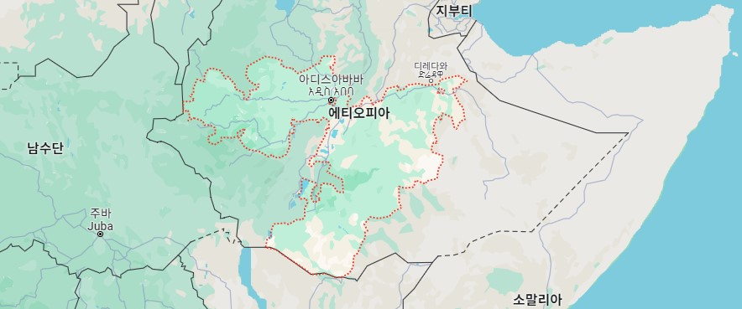
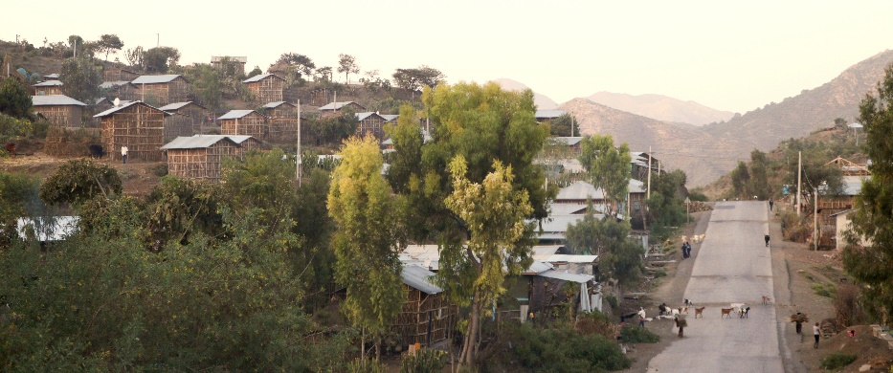
#에티오피아: 오로미아 지역 기독교인을 겨냥한 표적 공격, 36명 사망
에티오피아 정교회 총대주교청은 12월 4일 동아프리카의 불안한 오로미아 주에서 기독교인들을 겨냥한 표적 공격을 비난하는 보도 자료(암하라어)를 발표했습니다.
교회는 11월 마지막 주에 수도 아디스아바바 남쪽에 있는 아르시 지역에서 정체를 알 수 없는 단체가 최소 36명의 정교회 기독교인을 살해했다고 언급했습니다.솔 마이클 마을에서는 70세부터 생후 28일 된 여성 7명과 남성 21명 등 28명이 살해당했습니다. 또 다른 마을인 기델로 마리암에서는 5명이 사망하고 정교회 신자들의 집 3채가 불에 탔습니다. 로브 안디토 마을에서는 3명이 교회에서 집으로 돌아가는 길에 살해당했습니다.보도 자료에 따르면 이들은 단지 기독교인이라는 이유만으로 표적이 되었다고 합니다.
오로미아 지역의 또 다른 지역인 남수단과 국경을 접한 켈렘 월레가 지역에서 또 다른 끔찍한 사건이 발생했습니다. 11월 24일 새벽, 기다미 지역에서는 루터교 교단인 에티오피아 복음주의 메카네 예수교회 지도자 12명이 밤새 기도회를 위해 함께 모여 있었습니다. 새벽 2시에 정체불명의 괴한들이 교회 건물에 난입했습니다. 그들은 교회 건물에 들어와 12명의 교회 지도자 중 9명을 골라냈습니다. 그들은 연로한 사제 한 명과 여성 두 명을 남겨두고 젊은 남성들에게 그들을 따르라고 강요했습니다. 아홉 구의 시신은 며칠 후 인근 숲에서 모두 발견되었습니다. 시신들은 손과 발이 묶여 있었고, 가해자는 아직 밝혀지지 않았습니다.

Slide 26
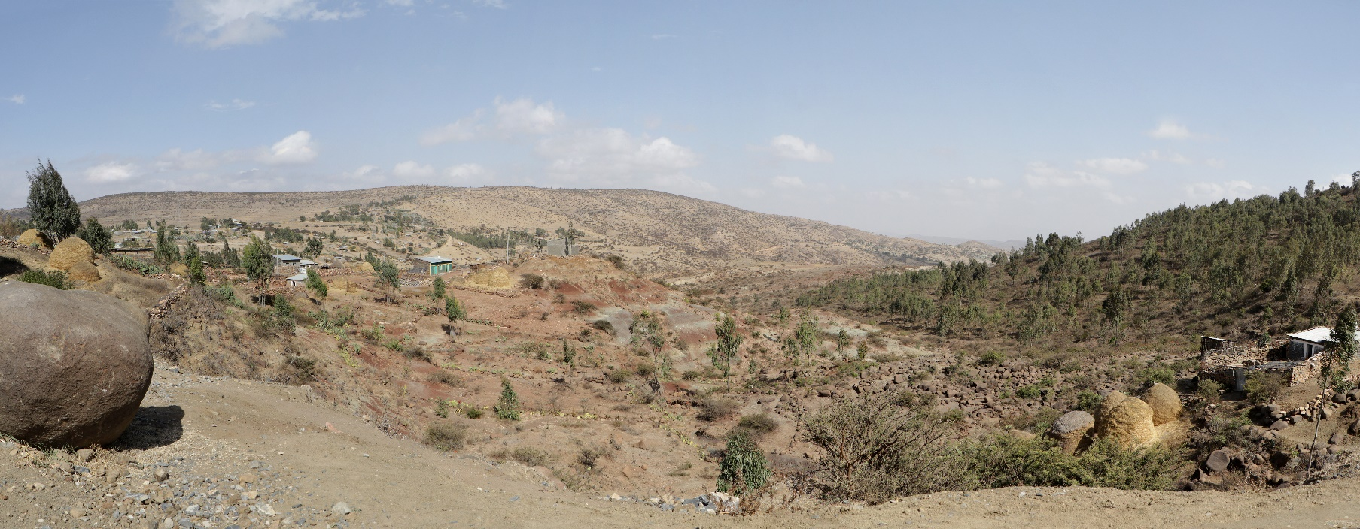
오픈도어 현지 사역자에 따르면, 오로미아 지역의 주요 무장 반군 단체는 OLA(Oromia Liberation Army, 오로미아 해방군)입니다. 이 무장 단체는 오로미아의 일부 지역에서 매우 강력합니다. 이러한 무법 지역에서 기독교인은 눈에 가시와 같은 존재입니다. 그렇기 때문에 교회에 대한 공격이 일어나는 것입니다. 교회가 정부 편을 들기 때문이 아니라 기독교인들이 그들의 토속 신앙을 따르지 않기 때문입니다.
에티오피아에 자비를 베풀어 주시고, 유가족과 사랑하는 사람들을 위로해 주시고, 해당 지역의 교회와 신자들에게 힘과 인내를 주시도록 기도로 함께해 주세요.
에티오피아에서 불법으로 인해 기독교인들이 표적이 되고 있는 지역에 하나님께서 개입해 주시도록 기도해주세요. 반군의 활동은 에티오피아의 많은 지역을 불안정하게 만들고, 기독교인들은 종종 그 지역에서 원치 않는 소수자가 됩니다.
오로미아 교회가 회복되고 교회에 대한 끊임없는 압력을 견뎌낼 수 있도록 기도해주세요.

Slide 27

박해현장: #북한의 기독교 박해 중단과 지하교회 성도들을 위해 기도합니다.
북녁을 향한 라디오 복음사역을 위해 기도합니다. 오픈도어선교회는 극동방송, 북방선교방송, 생명의 강 방송과의 협력을 통해 북한의 성도들을 격려하고 주민들에게 복음을 전하고자 애쓰고 있습니다. 코로나19 대유행은 끝났지만 여전히 인적 왕래가 이루어지지 못하는 가운데 라디오 방송사역은 막힌 국경을 넘어 북녘으로 복음을 전파하는 중요한 수단입니다. 방송 사역자들이 하나님께서 주시는 힘과 지혜로 이 사명을 잘 감당할 수 있도록 기도합시다. 북녘의 청취자들이 안전하게 방송을 들으실 수 있도록 기도합시다. 기상악화나 북한의 방해전파 등으로 인한 음질 저하 및 청취 장애가 발생하지 않도록, 특히 북녘의 주민과 성도들이 강화되고 있는 비사회주의.반사회주의 단속 열풍을 잘 피해서 안전하게 방송을 들으실 수 있도록 기도합시다.
하나님, 김정욱(2013), 김국기(2014), 최춘길(2014)선교사와 탈북민 출신 김원호(2016), 함진우(2016), 고현철(2016)씨, 그리고 조선족 사역자들은 여전히 북한에 억류되어 있습니다.
북한의 지하교회에서 예배를 드리다가 체포된 성도들을 주께서 보호해 주시고, 당의 탄압과 형벌의 두려움도 끊을 수 없는 주의 사랑이 북한에 널리 전파되게 하옵소서. 혹독한 감시 속에서도 신앙의 뿌리를 잃지 않고, 그 자손에게도 고난의 길을 권하며 하나님의 법도를 기억하고 행하는 지하교인을 통해 이 땅의 소망을 보게 됩니다.
​서로를 감시하고 고발하며 신뢰가 사라진 사회 속에서 인간성을 상실해 가는 북한 주민을 불쌍히 여기사 주의 은혜로 복음을 들려주시고, 원래의 존귀한 생명을 회복케 하소서. 지금도 숨죽여 예배하는 성도들의 기도에 이 땅의 우상 숭배와 독재 정권이 속히 무너져, 자유롭게 주님을 찬양하며 북한과 열방에 복음을 전하는 그날이 오게 하옵소서.

Slide 28



박해 받는 교회를 위한 기도가 이 땅에 요원의 불길처럼 뜨겁게 일어나기를 기도합니다.
오픈도어 사역자들을 위하여
WWL 2024(1월 17일)를 위하여
2024 Muskathlon 대회를 위하여
오픈도어 1,300여 명의 사역자들이 브라더 앤드류의 길을 따라 믿음과 용기를 잃지 않고, 겸손하게 박해 받는 교회를 잘 섬길 수 있게 하옵소서!
황자경, 문민환, 김하영, 박인영, 민태홍 간사를 축복하시고, 오픈도어의 소명을 따라 헌신하도록
예수의 제자의 길을 끝까지 걸어가게 하옵소서!
2024년 세계박해지수인 월드와치리스트 발표를 앞두고 잘 준비할 수 있도록 담당자에게 지혜를 주시기를 기도합니다. 전세계 박해 현장을 향한 조사와 연구가 잘 정리되게 하시고, 박해 받는 교회의 믿음의 승리가 자유세계 교회들에게 큰 도전이 되게 하옵소서!
각종 매체를 통해 한국교회와 성도들에게 가장 효율적으로 전달할 수 있는 방법을 예비하여 주옵소서!
2024년 머스카슬론 대회가 10월 8-9일 진행됩니다. 화란에서 30명이 지원했습니다. 1만 유로 참가비 모금과 준비하는 기간동안 북한지하교회 성도들을 향한 주님의 긍휼한 마음을 부어 주시기를 기도합니다.
한국 참가자 50명을 예비하여 주시고, 한국 기독 청년들이 영적으로 서로 도전 받고 일깨어 남은 바 죽게 된 자를 돌아보는 비전이 공유되기를 기도합니다.

Slide 29

내가 그리스도를 본받는 자 된 것같이 너희는 나를 본받는 자가 되라.(고전11:1)
Follow my example, as I follow the example of Christ.(1cor 11:1)
김경복선교사
odsk@opendoors.or.kr
한국오픈도어선교회 카카오채널

